Slide 1
Panopticon
Yoan Gavrilov

Slide 2
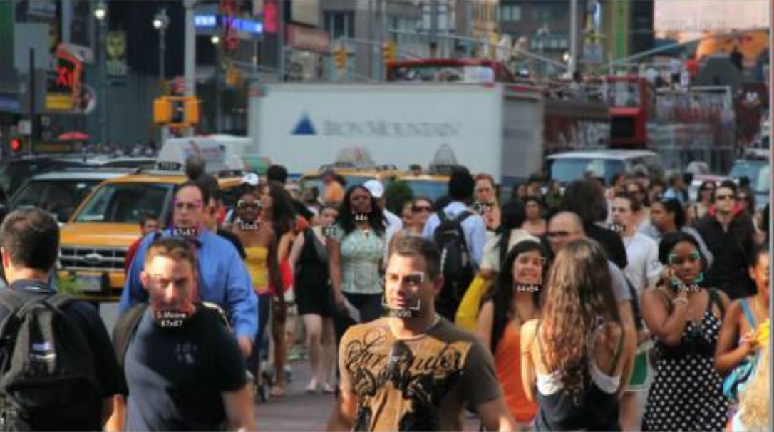
Идея

Slide 3



Използвана технология

Slide 4
Example

Slide 5
THANK YOU

